Slide 1
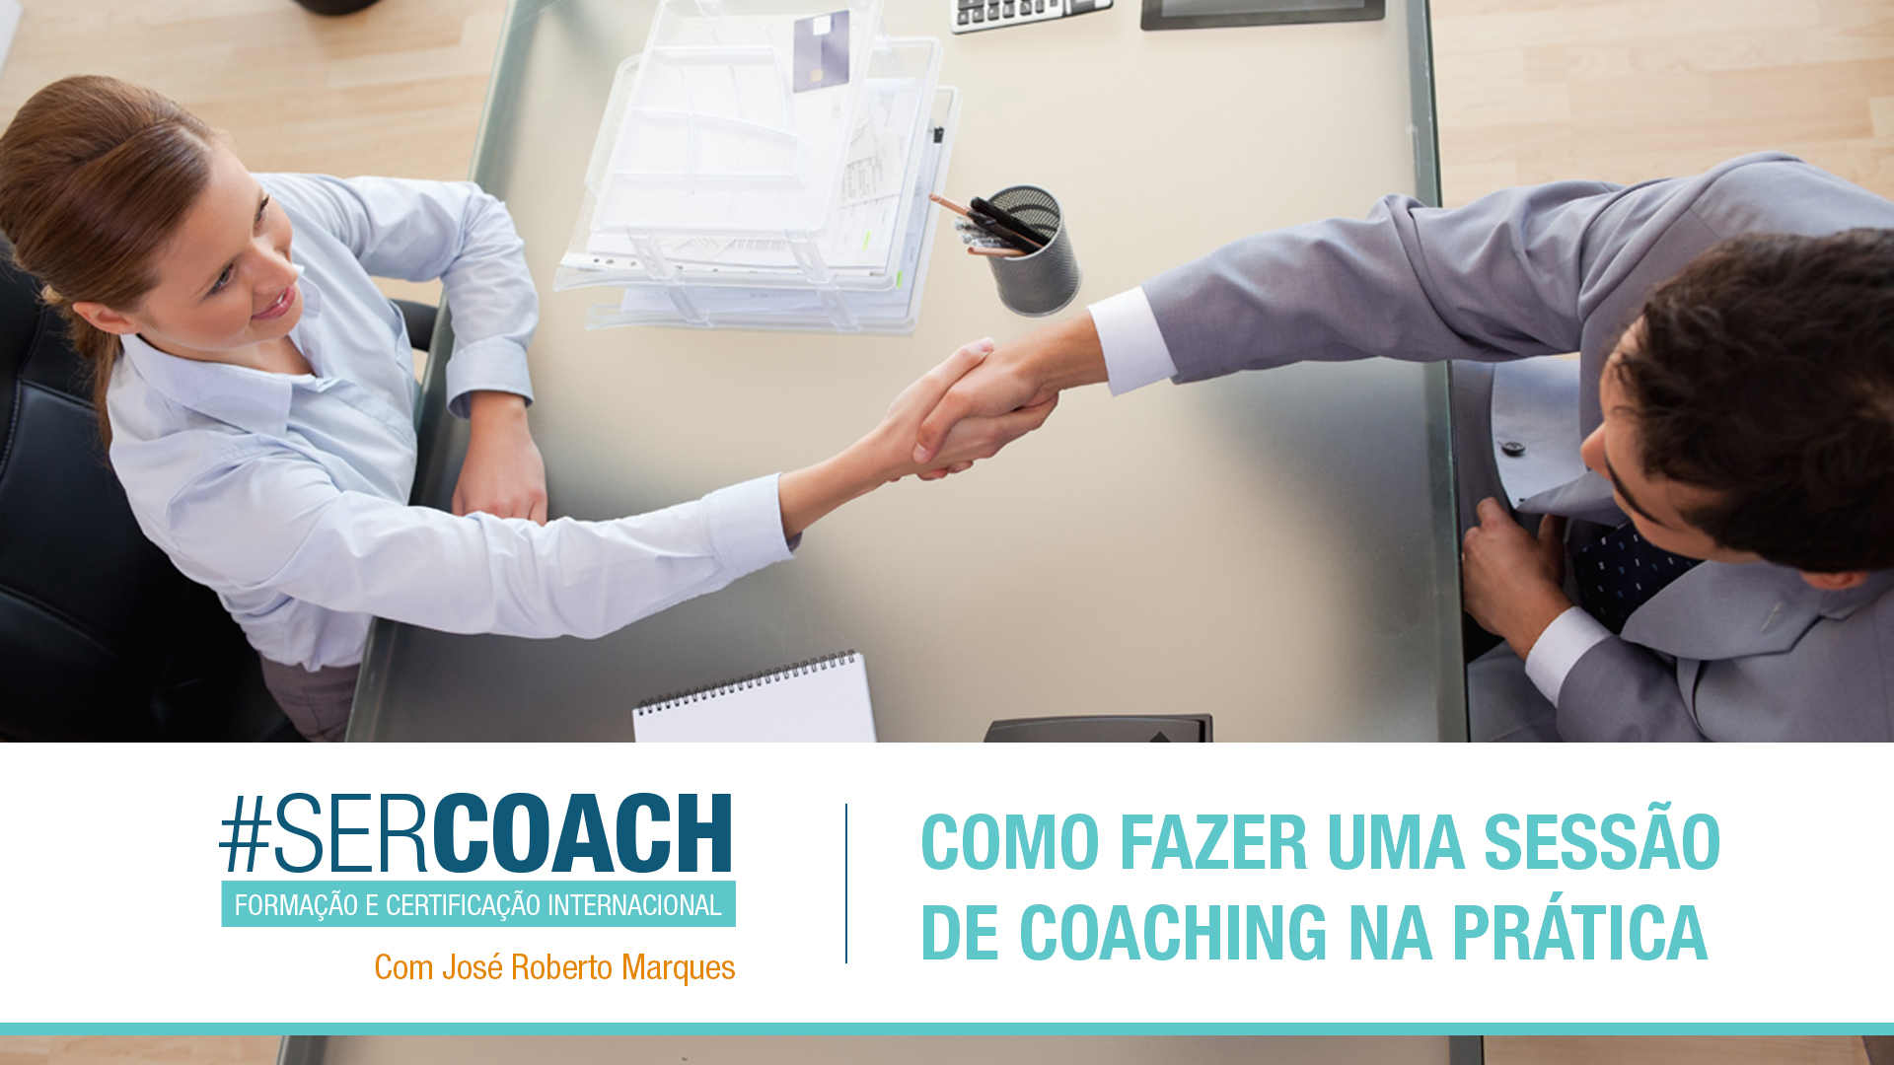

Slide 2
MÉTODO IBC
Mais de 500.000 pessoas treinadas;
Eu pude desenvolver um próprio método, o método do IBC;
Esse método que tem tecnologia, que é processual, que é maravilhoso;
Convidamos a pessoa a se conectar, a pessoa a verdadeiramente sentir o método;
O segredo está muito além do método, do processo, o segredo está na expertise, na vontade, na conexão do coach com o coachee;
Sete passos de uma sessão de Coaching, sete passos de como você vai fazer o processo de Coaching.

Slide 3
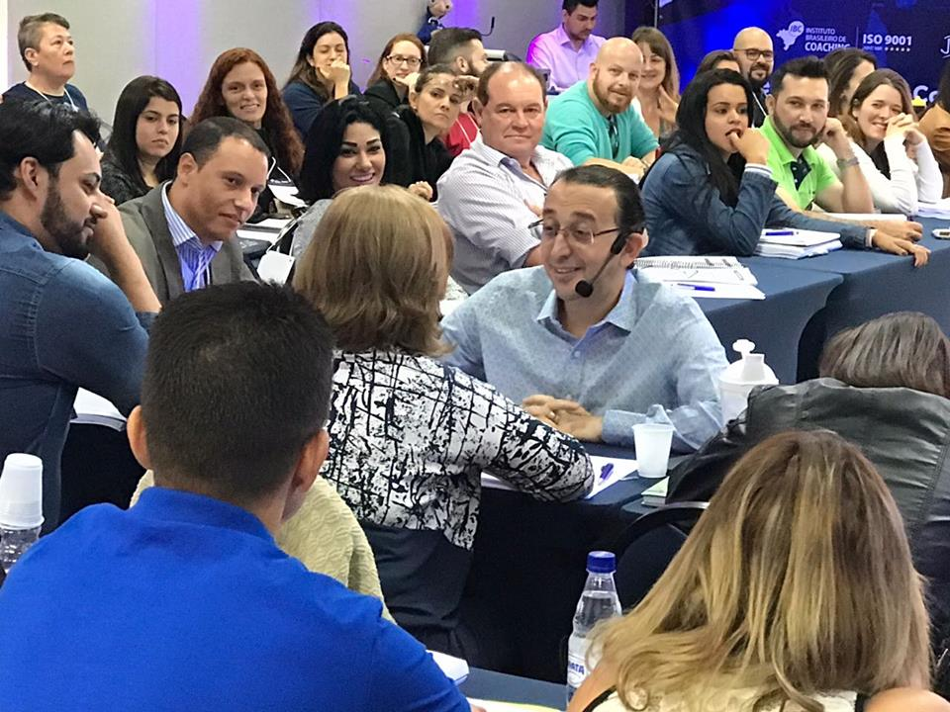
Minha missão de vida é ensinar as pessoas a usarem o processo de Coaching para acelerar metas e objetivos.
O IBC possui coaches formados em 22 países diferentes – Self Coaching do IBC.
Notes:
Então estamos aqui nesse webinar poderosíssimo do Ser Coach, e lembrando, não é, que o nosso programa Ser Coach é uma formação internacional de coach, uma formação de coach 100% online. E a razão de eu estar aqui, eu já compartilhei com você, é compartilhar aí, os sete passos do processo de coach. Ah! Eu tenho uma notícia boa pra vocês... Quem ficar comigo até o final deste webinário vai ter uma surpresa, e essa surpresa é uma estratégia poderosa pra você se sentir mais seguro para ser o melhor coach que você pode ser. Óh! Presente. Ficou até o final você vai ter uma surpresa e eu acho que essa surpresa a gente chama de bônus ne. Não sei! Ta bom

Slide 4
Para quem ficar comigo até o final, tenho uma surpresa que é uma estratégia poderosa para você se sentir mais seguro no Coaching.

Slide 6
Como é difícil trabalharmos as crenças que estão impregnadas em nós, na estrutura subjetiva mais profunda do ser humano, que faz com que não nos sintamos bons o suficiente, preparados o suficiente, com o conhecimento suficiente, de achar que temos que estudar mais, fazer mais, ir além.
Nós temos crenças muito enraizadas em nós, convidando-nos o tempo todo para dizer: “Não sou bom o suficiente, ou eu não mereço tanto assim. Existem muitas crenças no ser humano”.

Slide 7
Um dos grandes mitos é achar que o processo de Coaching é um processo complexo. Coaching é muito simples.
Têm Coaches e têm coaches: tem coach que realmente vive o processo, se encanta pelo processo, tem congruência com o processo e vive o processo de Coaching como uma filosofia, uma missão de vida, algo que está na alma. E tem coach que só é coach.

Slide 8
É diferente quando o Coaching se torna uma filosofia, uma missão de vida, é um negócio que está lá na alma. O coach atende, dá o melhor de você, gera conexão...Química na alma... Interesse genuíno na história do coachee. Transformação de vida.

Slide 10
COMO SERIA SE...
E com o processo de Coaching e com esses sete passos que eu vou falar em seguida, você pudesse se tornar uma pessoa melhor, um coach melhor, ou um pai melhor, um filho melhor?
Como seria se o processo de Coaching verdadeiramente fosse uma corrente filosófica do bem pra aglutinar pessoas, pra conectar pessoas, pra ajudar famílias, pais, filhos, relacionamentos, serem melhores?
Como seria? Imagine isso... Imagine, o mundo com pessoas com mais conexão, com mais amor. Imagina a sua casa, a sua família assim.

Slide 12
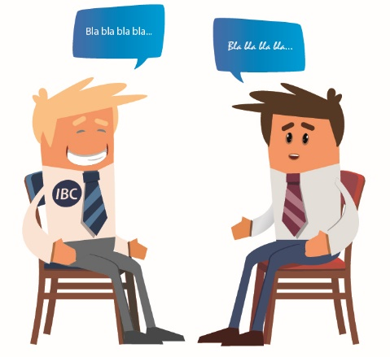
Estrutura Básica de uma Sessão

Slide 14
PROGRAMA DE 12 SEMANAS
Formação Internacional #SERCOACH
Módulos semanais
Você pode estudar a hora que você quiser...De onde estiver pela internet...
Você pode estudar a hora que quiser...sábado...domingo...o dia que quiser...
Tem aulas de 15 minutos, 20 minutos, 30 minutos 1h40....Pode estudar como quiser...

Slide 15
1ª FASE DO PROGRAMA #SERCOACH
Competências Essenciais de um Coach
Módulos:
Conhecendo a si mesmo e a Superinteligência;
Estrutura do Pensamento e dos Fundamentos de Coaching;
Bases, Conceitos e Competências do #SERCOACH;
Técnicas e Estrutura da Sessão de Coaching

Slide 16
2ª FASE DO PROGRAMA #SERCOACH
Técnicas Poderosas de Coaching
Módulos:
5) Conceitos Poderosos de Feedback e Assessments (Avaliações);
6) Técnicas Expandidas de Coaching;
7) A Teoria Completa dos 7 Níveis do Processo Evolutivo;
8) Crenças e Significados.

Slide 17
3ª FASE DO PROGRAMA #SERCOACH
Descoberta da sua Missão de Vida e do seu Legado como Coach
Módulos:
9) Coaching como Filosofia de Vida, Missão e Propósito;
10) Você é o Autor da sua Própria História;
11) Propósito, Visão e Legado;
12) Seja um Leader Coach.

Slide 19
Bônus #1: Comunidade do Facebook Moderada e Privada
Bônus #2: 7 Aulas Online Ao Vivo comigo
Bônus #3: Treinamento de Marketing, Vendas e Empreendedorismo para Coaches
Bônus #4: Centro de Apoio ao Coach - CAC
Bônus #5 (TOP MASTER): SERCOACH Experience – Evento AO VIVO
(3 dias comigo presencialmente – em São Paulo ) TAXA DE RESERVA SIMBÓLICA
VAGA DUPLA – Você mais um acompanhante de sua escolha

Slide 20
Bônus Extras!
Formação de Coaching de Grupos e Equipes:
Aprende a fazer coaching com grupos e potencialize sua carreira de Coach
R$ 3.500
Certificação DISC Coaching Assessment:
A inteligência dos perfis comportamentais aplicados ao Coaching
R$ 1.950
Essência da PNL:
Treinamento online de Programação Neurolinguística
R$ 1.800
Total: R$ 7.250

Slide 21
Formação em Coaching no Mercado R$ 8.000
Duas vagas no SERCOACHExperience R$ 3.000
Pacote de Bônus Extras do IBC R$ 7.750
Total: R$ 18.250
COMO GARANTIR UMA VAGA AGORA NO PROGRAMA #SERCOACH

Slide 22
Formação em Coaching no Mercado R$ 8.000
Duas vagas no SERCOACHExperience R$ 3.000
Pacote de Bônus Extras do IBC R$ 7.750
Total: R$ 18.250
Investimento para o #SERCOACH
12x R$ 397
+ RISCO ZERO
COMO GARANTIR UMA VAGA AGORA NO PROGRAMA #SERCOACH

Slide 23
RISCO ZERO
GARANTIA INCONDICIONAL

Slide 24
#1 - Você entra no Programa Online #SERCOACH, aplica a metodologia comprovada, aproveita todos os bônus exclusivos e tem a sua vida transformada com o Coaching em apenas 12 semanas.
GARANTIA INCONDICIONAL

Slide 25
#2 - Você entra no Programa Online #SERCOACH, aplica a metodologia comprovada, aproveita todos os bônus exclusivos e, se em até 30 dias você não ficar duas vezes mais impressionado do que espera, eu devolvo cada centavo do seu investimento. Basta enviar um e-mail para o endereço que está dentro do portal de membros.
GARANTIA INCONDICIONAL

Slide 26
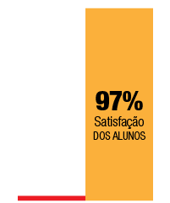
97% DE SATISFAÇÃO
PESQUISA REALIZADA EM TODAS AS TURMAS DO IBC
MISSÃO DE SATISFAÇÃO DO IBC

Slide 27
81% DAS VAGAS PREENCHIDAS
ESTA PODE SER A ÚLTIMA OPORTUNIDADE PARA ENTRAR NA TURMA
QUANTO TEMPO VOCÊ TEM…

Slide 28
COMO SERÁ O PAGAMENTO PARA GARANTIR SUA VAGA

Slide 29
PERGUNTAS E RESPOSTAS

